Slide 1
פרויקט מחקר במדעי החיים-
אבולוציה מולקולרית של רצפים מהופכים
מגיש: דן דבירי
מנחה: דר' עינת חזקני קובו

Slide 2
רצפים מהופכים (IR)
רצפים מהופכים הם רצפי דנ"א אשר מורכבים ממקטעים שבמורד הזרם להם מופיע רצף הופכי ומשלים לרצף שבמעלה הזרם (הנקראים זרועות) ובינהם קטע משתנה (הנקרא ספייסר).
ATCGAATGACANNNNNTGTCATTCGAT
רצפים מהופכים יכולים להיות רצפים לא מושלמים במידה והרצף שבמורד הזרם נבדל מהרצף ההופכי והמשלים של הרצף שבמעלה הזרם במספר מוטציות - החלפת בסיס, החדרה או השמטה.
במידה ואין מקטע בין הזרועות הרצף המהופך נקרא פלינדרום.

Slide 3
רצפים מהופכים (IR)
רצפים מהופכים יכולים ליצור מבנים שניוניים בדנ"א ומכאן יש להם תפקידים ביולוגים רבים:
  IRs מופיעים במוצא ההכפלה של וירוסים מסויימים וחיוניים ליכולת ההדבקה שלהם
  ל-IRs תפקיד בקשירה של פקטורי תעתוק לדנ"א ולכן הם משפיעים על הביטוי הגנטי
  IRs אחראיים במידה רבה על מבני RNA שניוניים ולכן משפיעים גם במסלול זה על הביטוי הגנטי
  פיזור ה-IRs בגנום אינו אקראי והם מופיעים בשכיחות גדולה יותר בגנומים סרטניים

Slide 4
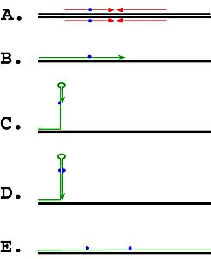
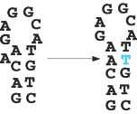
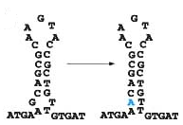
מוטגנזה של רצפים מהופכים
בשל היכולת של IRs ליצור מבנים שניוניים הועלו מספר מודלים לגבי מנגנוני המוטגנזה בהם יכולים להיות IRs שותפים:
  מוטגנזה יחודית המערבת מבנה שניוני של גבעול ולולאה, מנגנון זה מגדיל את דרגת שלמות ה-IRs.
  מקור-www.bioscience.org/1998/v3/d/bissler/7.htm :

Slide 5
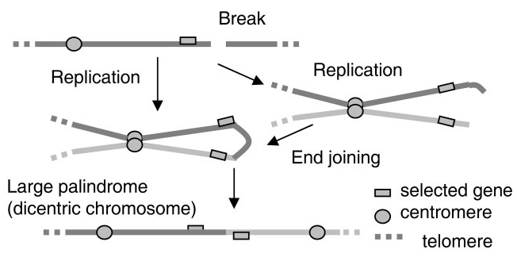
מוטגנזה של רצפים מהופכים
  יצירת פלינדרומים והכפלת מקטעים בעקבות שבר דו גדילי הנמצא בסמוך לצנטרומר.
  מקור - Tanaka, H., et al., Mol Cell Biol, 2007. 27(6): p. 1993-2002.

Slide 6
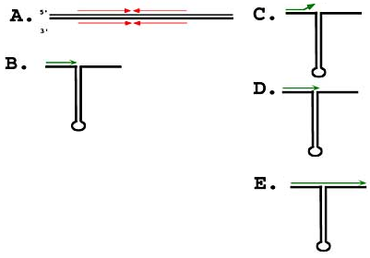
מוטגנזה של רצפים מהופכים
  השמטה של IRs ארוכים מהגנום בזמן הכפלה, ישנם מספר מנגנון המסבירים את ההשמטה, אחד מהם מובא כאן:
  מקור-ww.bioscience.org/1998/v3/d/bissler/7.htm :

Slide 7
מטרת הפרויקט
זיהוי דוגמאות של פלינדרומים ורצפים מהופכים בכרומוזום X של אדם המציגים חוסר יציבות גנטית משמעותי או תופעות מעניינות אחרות אשר יהוו בסיס למחקר גנומי בהיקף רחב יותר הנועד לקשר בין תופעות אלו לאירועים שונים כמו למשל סרטן.

Slide 8
רעיון מסדר של הפרויקט
מרבית המחקרים העוסקים בIRs בוחנים את הנושא מנקודת המבט של אורגניזם בודד.
בפרויקט זה אנו ניגשים לנושא האבולוציה של IRs מושלמים תוך בחינת הרצפים במינים נוספים בעץ הפילוגנטי.
הכרה מוקדמת של העץ הפילוגנטי של המינים הרלוונטים מאפשרת לנו לזהות את המוטציות שהתרחשו באב הקדמון ולאפיין מנגנוני מוטגנזה.

Slide 9
שיטות
גנומים ממוסכים של המינים אדם, שימפנזה, גורילה, רזוס ומרמוסט הורדו מUCSC genome browser עבור הפרויקט.
כרומוזומי X של כל אחד מהמינים פוצלו מהגנומים השלמים תוך שימוש בתוכנה samtools
הרצפים המהופכים והפלינדרומים בכל אחד מהגנומים נמצאו על ידי הפעלת התוכנה IRF (inverted repeat finder).

Slide 10
שיטות
רשימת הרצפים המהופכים של האדם הוצלבה עם הרשימות המינים האחרים תוך שימוש בpairwise alignment מקבצי net שמקורם בUCSC genome browser ונבנתה רשימה המציגה alignment של הרצפים המהופכים של האדם למול כל המינים.
ההצלבה בוצעה באופן אוטומטי לחלוטין על ידי קוד java שנכתב יעודית לצורך הפרויקט.
מהרשימה בודדו ידנית כל הרצפים המהופכים אשר באחד מהמינים הציגו שלמות של הIR.

Slide 11
שיטות
דוגמאות מייצגות נבחרו מבין הIRs ומקטעי הדנ"א הרלוונטים הועתקו מהגנומים ויושרו ליצירת multiwise alignment בעזרת התוכנה mafft.
המקטעים השונים מוקמו על העץ הפילוגנטי של המינים והאב הקדמון שוחזר בעזרת עיקרון הפרסימוני הגורס שהרצף הקדמון הסביר ביותר הוא זה שדורש את המספר הנמוך ביותר של מוטציות ליצירת רצפי הדנ"א של המינים המודרנים.
לאחר אפיון האב הקדמון נותחו מנגנוני המוטגנזה האפשריים האחראיים לאבולוציה של הIRs.

Slide 12
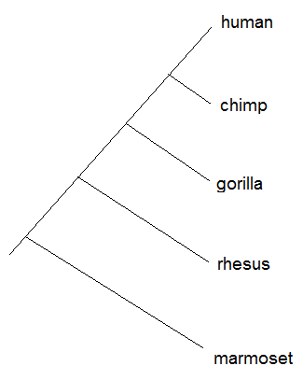
העץ הפילוגנטי של המינים שנבחנו

Slide 13
תוצאות
תוצאות ההרצה של התוכנה למציאת IRs הביאו את התוצאות הבאות:
התפלגויות מפורטות של הIRs השונים מובאות בהמשך.
לאחר סינון כל התוצאות שהתקבלו עלו 73 הרצפות אשר לפחות אחד מהמינים הציג בהם IR מושלם, מתוך הרצפות אלו נופו 34 על בסיס ריצוף חלקי של מינים מסויימים ואורך גדול מדי ונשארו 39 הרצפות
 | human | chimp | gorilla | rhesus | marmoset
perfect IR | 60 | 44 | 80 | 40 | 54
imperfect IR | 393 | 374 | 382 | 278 | 418
perfect palindrome | 3 | 2 | 6 | 1 | 4
imperfect palindrome | 14 | 25 | 22 | 14 | 13

Slide 14
סטטיסטיקות

Slide 15
סטטיסטיקות

Slide 16
סטטיסטיקות

Slide 17
סטטיסטיקות

Slide 18
אנליזת הדוגמאות
מתוך 39 ההרצפות שנותרו לאחר הסינון נבדקו כל אחת מההרצפות ע"מ לגלות האם האבולוציה של הרצפים היא לא טריוויאלית – האם היא מכילה החדרות או החסרות של מעל 2 בסיסים או מוטציות נקודתיות אשר הפכו רצף מהופך למושלם או כאלה שהציגו חוסר יציבות גנומי משמעותי, 20 דוגמאות נמצאו עומדות בקריטריונים הנ"ל.
מתוך 20 הדוגמאות נותחו 10 באופן מלא בעבודה הכתובה, למצגת הוכנסו החמש המעניינות ביותר.

Slide 19
דוגמה ראשונה
הריצוף בדוגמה זו הוא מוגדר ע"י הקואורדינטות 94976352-94976461 של כרומוזום X של אדם:
ניתן לראות בקלות שהרצף המהופך המושלם, המופיע רק באדם, נוצר ע"י הכפלה של זרוע שמאל ע"ח זרוע ימין כמתואר במנגנון המוטגנזה הראשון (בשקף "מוטגנזה של רצפים מהופכים").

Slide 20
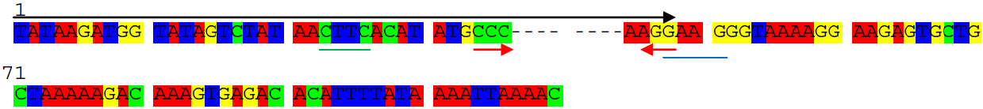
דוגמה ראשונה
עם זאת, אין ההכפלה מסבירה את הופעה הרצף TATGT אשר נמצא בקצה הספייסר שבמעלה הזרם.
כדי לפתור את בעיה זו מוצע מנגנון דו שלבי:
  בשלב הראשון מוכפל המקטע הקדמון עד החץ השחור:
  שבעת הבסיסים האחרונים ניתקים ושלשות הבסיסים המסומנים בחץ אדום עוברים היברידיזציה רגעית (זיווג C-A אפשרי כאשר אחד נמצא בצורתו הטאוטומרית).

Slide 21
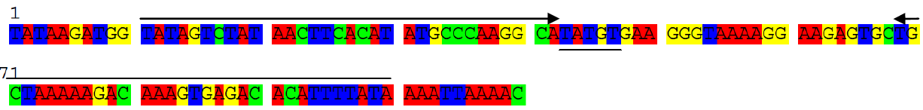
דוגמה ראשונה
  הזיווג שנוצר גורם להכפלה של הזרוע עד הרצף CTTC שמסומן בקו ירוק, הרצף GAAG שנוצר עובר זיווג עם רביעיית הבסיסים בtemplate של המקטע המסומן בקו כחול והכפלת הדנ"א נמשכת כרגיל, תוצאת הכפלת הזרוע היא הרצף:
  בשלב השני חלה הכפלה של הזרוע הימנית תוך זיווג של שלשות הבסיסים המסומנים בקו כחול עד רצף הTATA במנגנון הזהה לזה שתואר בשלב הקודם, תוצאת ההכפלה היא הרצף שקיים באדם (עד כדי מוטציה נקודתית), מסיבה זו מנגנון זה מסביר גם את ההחדרה ואת מקורה ואת מקור ה TATGT שלא ידענו להסבירו

Slide 22
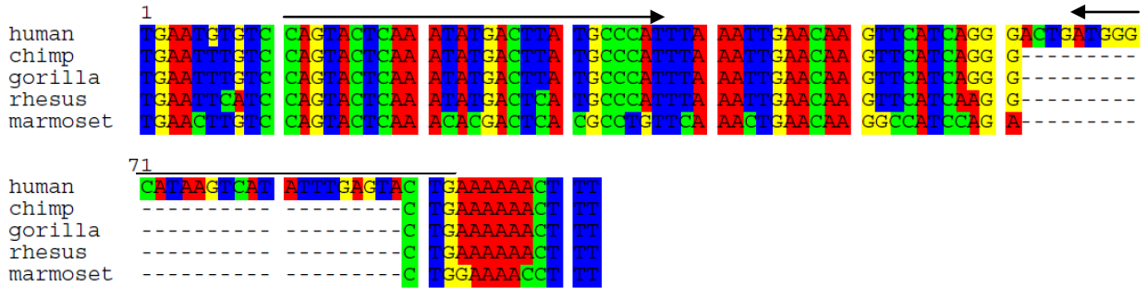
דוגמה שנייה
הריצוף בדוגמה מוגדר ע"י הקואורדינטות 138183200 עד 138183301 בכרומוזום X של אדם:
בדוגמה זו אנו יכולים להבחין בהחדרה של מקטע שחלקו נובע מהכפלה של זרוע וחלקו, הרצף ACTG, ממקור לא ידוע בדומה לדוגמה הקודמת, למרבה הצער עבור דוגמה זו לא מצאתי מנגנון היכול להסביר את הופעת המקטע והיא נשארה לא פתורה.

Slide 23
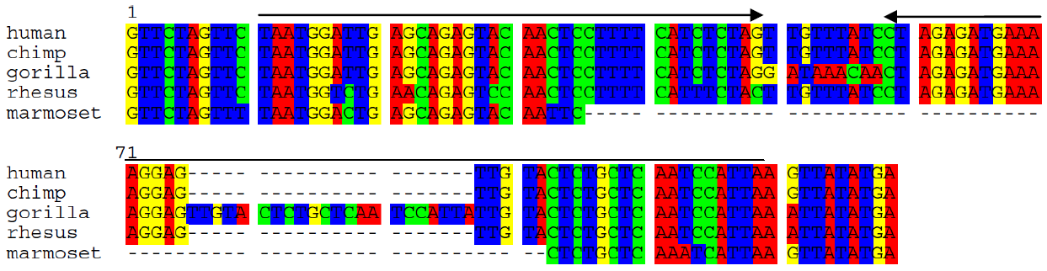
דוגמה שלישית
הריצוף בדוגמה מוגדר ע"י הקואורדינטות 91651891 עד 91651997 בכרומוזום X של אדם:
התופעה המרכזית שניתן להבחין בה היא החלפה של הספייסר כולו ברזוס בהופכי המשלים שלו.

Slide 24
דוגמה שלישית
בסקר הספרות שביצעתי לא מצאתי הסבר לתופעה זו. המודל הבא נועד להסבירה:
  לאחר הכפלה של זרוע אחת של הIR, ניתקת הזרוע מגדיל הtemplate ועוברת היברידיזציה עם הזרוע השנייה בIR הומולגי שהוכפל, בצורה זו הרצף משמש template לעצמו ולכן הספייסר שנוצר הוא הופכי ומשלים לעצמו, כפי שהיה מתקבל במקרה שבו הספייסר היה משמש template לעצמו.
  יש לציין שתופעה זו לא מוכרת בספרות למיטב ידיעתי והמודל שהוצע לה במסגרת הפרויקט הוא חדשני בהסבירו אותה.

Slide 25
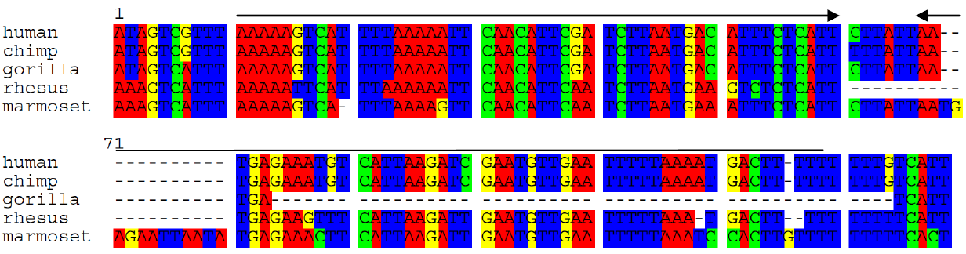
דוגמה רביעית
הריצוף בדוגמה מוגדר ע"י הקואורדינטות 50778524 עד 50778649 בכרומוזום X של אדם:
ניתן להבחין בדוגמה זו בשתי תופעות מעניינות- השמטה של מקטע גדול בזרוע הימנית של גורילה והשמטה של הספייסר של רזוס יחד עם שני בסיסים מהזרוע הימנית

Slide 26
דוגמה רביעית
נשים לב שמשני צדי המקטע שהושמט בגורילה יש קטע פלינדרומי קצר AATGATCATT, הדבר מרמז על כך שהמנגנון שהביא להשמטה הוא מוטגנזה כלשהי של IR, הסבירה ביותר היא השמטה בשל רקומבינציה הומולוגית שכן הגבעול נשאר ורק הלולאה הושמטה.
לצערי לא מצאתי מנגנון המסביר את ההשמטה של הספייסר (ועוד שני בסיסים) בענף המוביל לרזוס ובעיה זו נותרת לא פתורה במסגרת הפרויקט.

Slide 27
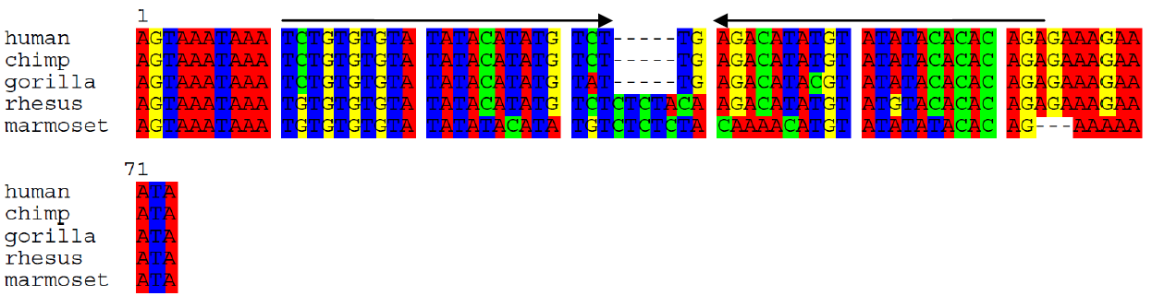
דוגמה חמישית
הריצוף בדוגמה מוגדר ע"י הקואורדינטות 131192924 עד 13192991בכרומוזום X של אדם:
בדוגמה זו ישנה השמטה של מקטע המכיל חלק ניכר מהספייסר בענף המוביל להומנידים, בדומה לדוגמה הקודמת, גם במקרה זה אין בידי מודל למנגנון המסביר את ההשמטה של הספייסר.

Slide 28
דיון ומסקנות
ניתן לראות שהתקבלו אותו סדר גודל של כמויות IRs בכל המינים שנבדקו ולכן ניתן להסיק שמנגנוני המוטגנזה הפועלים הם דומים במינים השונים.
שכיחות הIRs השונים יורדת עם אורך הרצף, עובדה זו תומכת בהשערה שקיים מנגנון המסיר IRs ארוכים.
לאחר סינון הרצפים שהתקבלו קיבלנו ש20 מתוך 39 הרצפים שקיבלנו מציגים אבולוציה המקושרת לנוכחות IRS, הדבר יכול להעיד על כך שמנגנוני המוטגנזה של IRs הם נפוצים ובעלי חשיבות רבה

Slide 29
דיון ומסקנות
מבין הדוגמאות שניתחנו חזינו במרבית מנגנוני המוטגנזה הקשורים לIRs אשר ידועים בספרות אך עדיין היו דוגמאות רבות אשר לא ידענו לנתח, הדבר מעיד על כך שרב הנסתר על הגלוי וקיימים עוד מנגנונים שאינם ידועים הקשורים באבולוציה של .IRs
לא נתקלנו במנגנון של הכפלה בעקבות DSB, הדבר צפוי שכן המוטגנזה הזו פוגעת בחיות של האורגניזם ומשויכת בדרך כלל לגנומים סרטניים אשר לא בדקנו.

Slide 30
הצעות למחקר עתידי
להרחיב את פרויקט זה לגנומים שלמים תוך הגדלת האוטומציה.
לחקור לעומק את תופעת ההיפוך של הספייסר שנתקלנו בה ולבחון את נכונות המודל שהצענו במחקר עתידי.
לבדוק גנומים סרטניים אל מול לא סרטניים של אותו המין על מנת לזהות השפעה של מנגנוני מוטגנזה נוספים.

Slide 31
ביבליוגרפיה
Pearson CE, Zorbas H, Price GB, Zannis-Hadjopoulos M (1996) Inverted repeats, stem-loops, and cruciforms: significance for initiation of DNA replication. J Cell Biochem 63:1–22
Chew DSH, Choi KP, Leung M-Y (2005) Scoring schemes of palindrome clusters for more sensitive prediction of replication origins in herpesviruses. Nucleic Acids Res 33:e134
Leung M-Y, Choi KP, Xia A, Chen LHY (2005) Nonrandom clusters of palindromes in herpesvirus genomes. J Comput Biol 12:331–354
Costello E, Sahli R, Hirt B, Beard P (1995) The mismatched nucleotides in the 50-terminal hairpin of minute virus of mice are required for efficient viral DNA replication. J Virol 69:7489– 7496
Li X, Lindahl L, Sha Y, Zengel JM (1997) Analysis of the Bacillus subtilis S10 ribosomal protein gene cluster identifies two promoters that may be responsible for transcription of the entire 15-kilobase S10-spc-alpha cluster. J Bacteriol 179:7046–7054

Slide 32
ביבליוגרפיה
Vera van Noort, Peder Worning, David W. Ussery, William A. Rosche and Richard R. Sinden (2003) Strand misalignments lead to quasipalindrome correction. TRENDS in Genetics Vol.19 No.7
Kouzine F, Sanford S, Elisha-Feil Z, Levens D (2008) The functional response of upstream DNA to dynamic supercoiling in vivo. Nat Struct Mol Biol 15:146–154
Tanaka, H. and M.C. Yao, Palindromic gene amplification--an evolutionarily conserved role for DNA inverted repeats in the genome. Nat Rev Cancer, 2009. 9(3): p. 216-24.
Leach, D.R., Long DNA palindromes, cruciform structures, genetic instability and secondary structure repair. Bioessays, 1994. 16(12): p. 893-900
Lobachev, K.S., et al., Inverted Alu repeats unstable in yeast are excluded from the human genome. EMBO J, 2000. 19(14): p. 3822-30.
Eva M. Strawbridge, Gary Benson, Yevgeniy Gelfand, Craig J. Benham (2010) The distribution of inverted repeat sequences in the Saccharomyces cerevisiae genome. Curr Genet 56:321–340

Slide 33
ביבליוגרפיה
Tanaka, H., et al., Intrastrand annealing leads to the formation of a large DNA palindrome and determines the boundaries of genomic amplification in human cancer. Mol Cell Biol, 2007. 27(6): p. 1993-2002.
Warburton PE¹, Giordano J, Cheung F, Gelfand Y, Benson G, inverted repeat structure of the human genome: the X-chromosome contains a preponderance of large, highlyhomologous inverted repeats that contain tested genes, Genome Res. 2004 Oct;14(10A):1861-9.

